Slide 1
딥러닝을 활용한
안면인식 출결 시스템
팀 AI (4조)
조현제, 이규호, 김동규, 김기명

Slide 2
목차
기존 연구/기술
과제 목표
과제 내용
현재까지의 구현

Slide 3
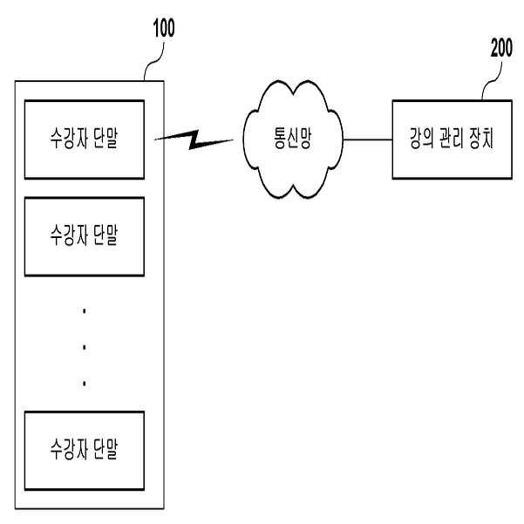
기존 연구/기술
1) 위치 기반 강의 출결 관리 시스템 및 방법 출원번호: 1020120094212
강의 관리 장치/수강자 단말 사이의 정보 송/수신
강의 시간의 현재 위치가 상기 강의 장소인 경우,
송/수신 정보를 통한 강의 참석 여부 판단
현재 학교에서 사용하는 출결 인증번호 시스템과 크게 다르지 않음
대리출석 문제 해결 가능, 출결처리 시간이 오래 걸린다는 단점 존재

Slide 4
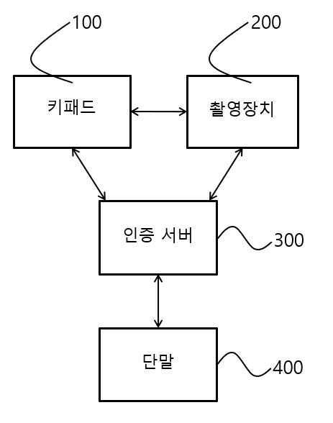
기존 연구/기술
2) 얼굴 인식을 통한 출결 관리 시스템 및 출결 관리 방법 출원번호: 1020180102511
관리 시스템이 키패드를 입력하는 사용자를 촬영
이미지에서 특징점을 추출하여 데이터 생성
상기 데이터들을 비교하여 출석을 인증하는 시스템
사진을 통해 얼굴을 인식하여 출결을 처리한다는 점에서 제시하는 아이디어와 유사
키패드 사용자가 사진을 직접 찍어야 하는 단점, 오래 걸린다는 단점 존재

Slide 5
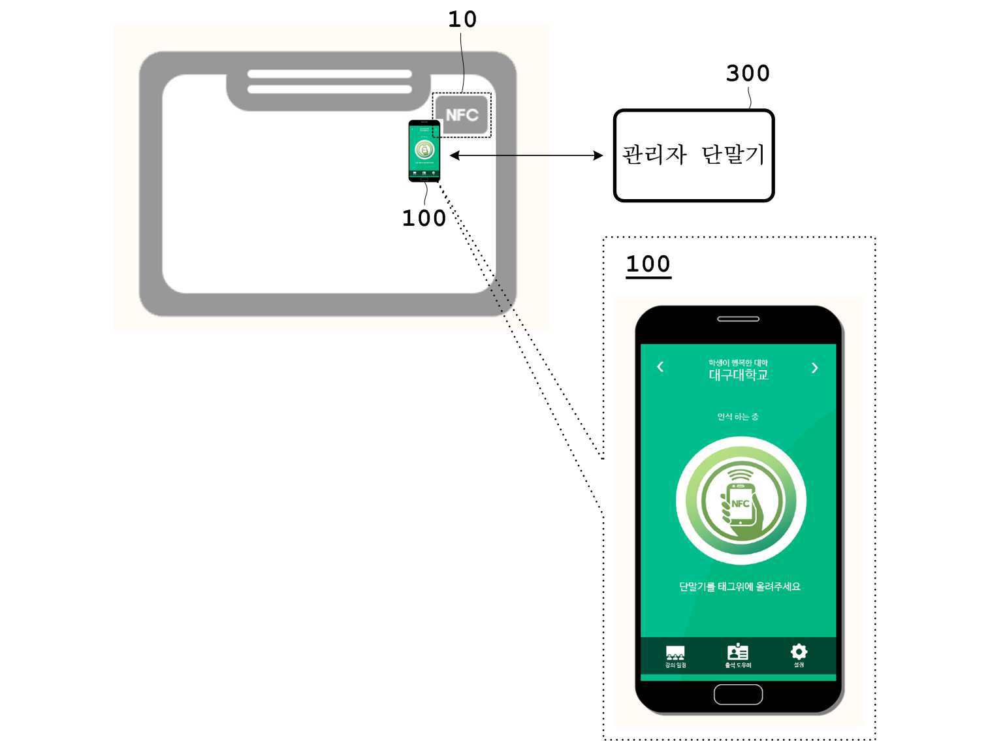
기존 연구/기술
3) 이탈자를 판별할 수 있는 스마트 출결 시스템 출원번호: 1020170168472
강의실 책상에 배치된 NFC 태그를 인식하는 애플리케이션
설치
NFC 태그의 인식 주기 설정
인식결과를 토대로 출결 및 이탈 상태를 판별
여러 회사, 기업이 사용하는 태그 방식의 출결방법과 유사
NFC 태그 설치에 소비되는 자원 문제, 단말기 부재 시 출결 확인이 불가하다는 단점 존재

Slide 6
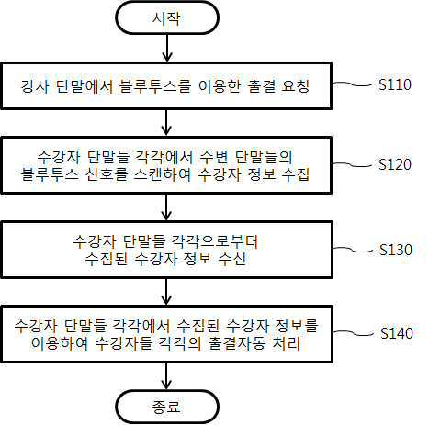
기존 연구/기술
4) 블루투스를 이용한 전자 출결 방법 및 그 시스템 출원번호: 1020180041721
블루투스 신호를 통한 출결 시스템
강사 단말에서 수강자의 블루투스 신호를 스캔
상기 수집된 정보를 통해 자동 출결 처리
이탈자 확인이 가능하다는 장점, 송/수신 거리 문제, 단말기 부재 시 출결 확인 불가

Slide 7
과제 목표
출결 확인에 소요되는 시간을 단축시키는 시스템
태그와 같은 별다른 자원 소모가 없는 시스템
수강자의 단말기가 없는 경우에도 출결을 확인할 수 있는 시스템
대리출석 문제를 해결할 수 있는 시스템
딥러닝을 활용한 안면인식 출결 시스템

Slide 8
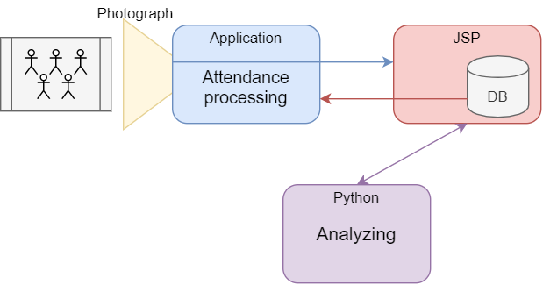
과제 내용
1) 아이디어 개요
출결 확인자의 단말기를 통한 사진 촬영
찍힌 사진을 딥러닝 모델에 전송
학습된 모델이 찍힌 사진과 실제 인원을 비교하여 출결처리
Android, JSP, Python의 세 파트로 나누어 개발 중

Slide 9
과제 내용
2) 아이디어의 차별성
수강자들의 사진을 통한 출결처리
수강자의 단말기 부재 등의 특수한 상황에 대해 고려할 필요가 없음
사진 한 장을 통한 출결처리
전반적인 출결처리 시간 단축 가능
단체 사진을 통한 출결처리
대리출석의 가능성을 배제할 수 있음
출결 확인자의 단말기만을 이용
별다른 소비 자원이 없음

Slide 10
현재까지의 구현
1) Android App

Slide 11
Q&A

